Slide 1

Week II : HTML & CSS Introduction
Pengenalan CSS
Edo Novanto
Fullstacks Engineer & AXAR Mentor

Slide 2

`v
`v
Day 6 : Pengenalan CSS
Our Topics!
Review Pendalaman HTML 3
Alasan Menggunakan CSS
Cara Kerja CSS
Menerapkan Aturan Styling
Melampirkan CSS pada HTML

Slide 3
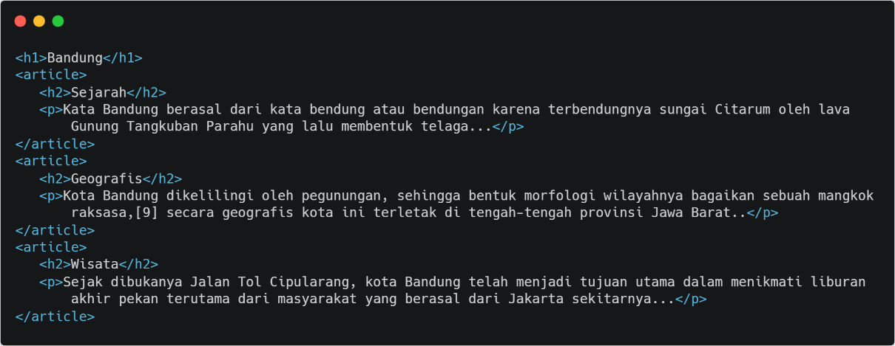
#REVIEW
Article Element
Mark up sebuah independent content, artinya element itu dapat berdiri sendiri sebagai sebuah konten utuh

Slide 4
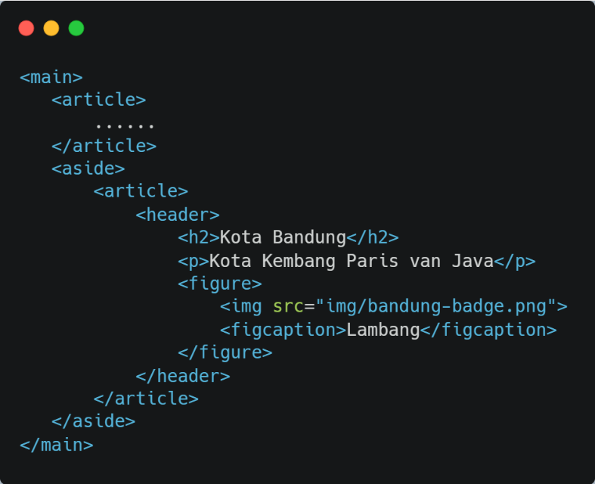
#REVIEW
Aside Element
Merepresentasikan sebuah bagian halaman (seksi) yang berkaitan dengan konten disekitar element aside itu sendiri.

Slide 5
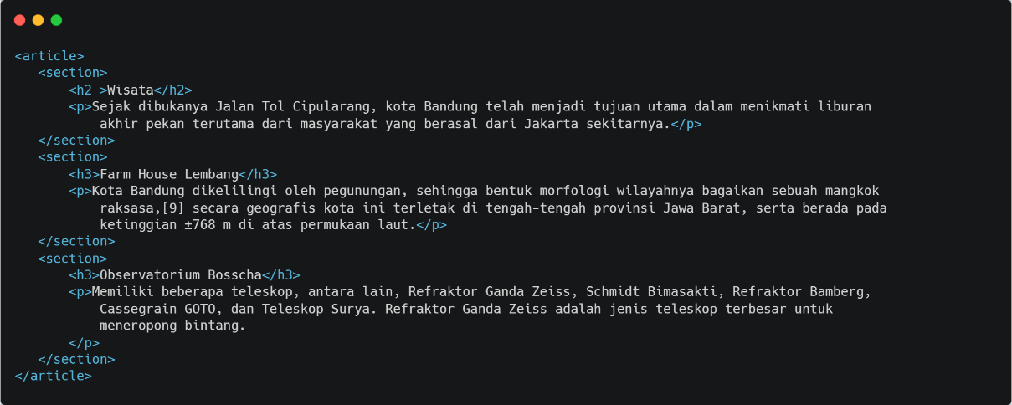
#REVIEW
Section Element
Digunakan untuk mengelompokkan konten/dokumen menjadi beberapa bagian berdasarkan tema atau pokok pikiran masing-masing.

Slide 6
Generic Element
Generic elemen merupakan elemen yang tidak memiliki arti semantik. Elemen ini dapat dimanfaatkan untuk melakukan kustomisasi pada elemen-elemen pada website kita.
<div></div>
<span></span>

Slide 7
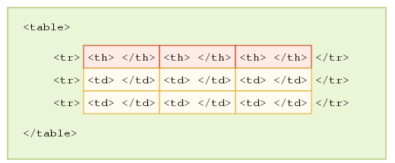
#REVIEW
Table Element
Merepresentasikan data dengan lebih dari satu dimensi dalam bentuk sebuah tabel (table).

Slide 8
#REVIEW
Special Characters
Karakter Spesial | Named Entity | Numerical Entity | Deskripsi
¢ | &cent; | &#162; | nilai uang sen
© | &copy; | &#169; | hak cipta
° | &deg; | &#176; | derajat
® | &reg; | &#174; | terdaftar/merek terdaftar
™ | &trade; | &#153; | merek dagang
¥ | &yen; | &#165; | mata uang yen
µ | &micro; | &#181; | mikro(satuan ukuran)

Slide 9



Pondasi Website
Terdapat 3 (tiga) pondasi penting dalam membuat website.
HTML
CSS
JS

Slide 10
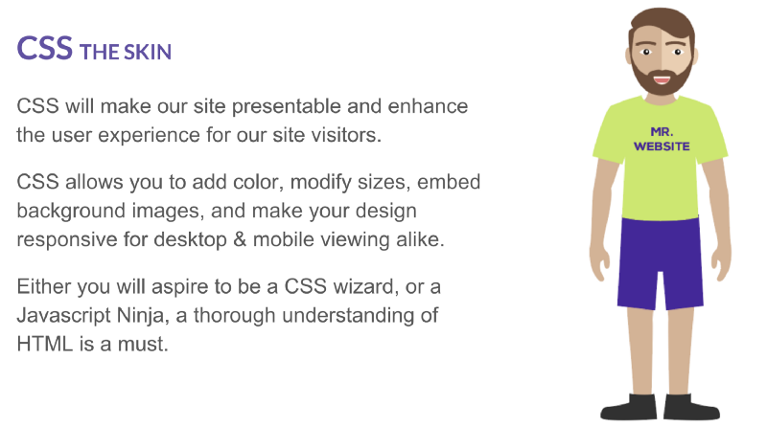
Pondasi Website (CSS)
Terdapat 3 (tiga) pondasi penting dalam membuat website.
CSS
Cascading Style Sheets

Slide 11
Alasan Menggunakan CSS
Berikut beberapa alasan lain mengapa kita menggunakan CSS:
Mempercepat Proses Desain
Proses Pemeliharaan Mudah
Didukung Banyak Browser
Penerapan Style Lebih Beragam

Slide 12
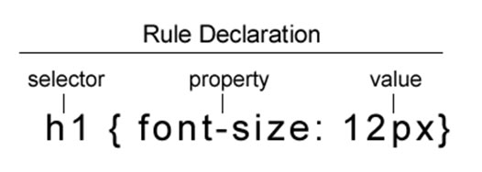
Cara Kerja CSS
Untuk dapat menerapkan CSS, ada beberapa langkah yang perlu kita lakukan, diantaranya:
1. Pembuatan Dokumen CSS
2. Menetapkan styling CSS
3. Melampirkan CSS pada HTML

Slide 13
#DemoTime!
DEMO DEMO DEMO DEMO DEMO
DEMO DEMO DEMO DEMO DEMO
Mari kita membuat berkas CSS pertama kita!

Slide 14
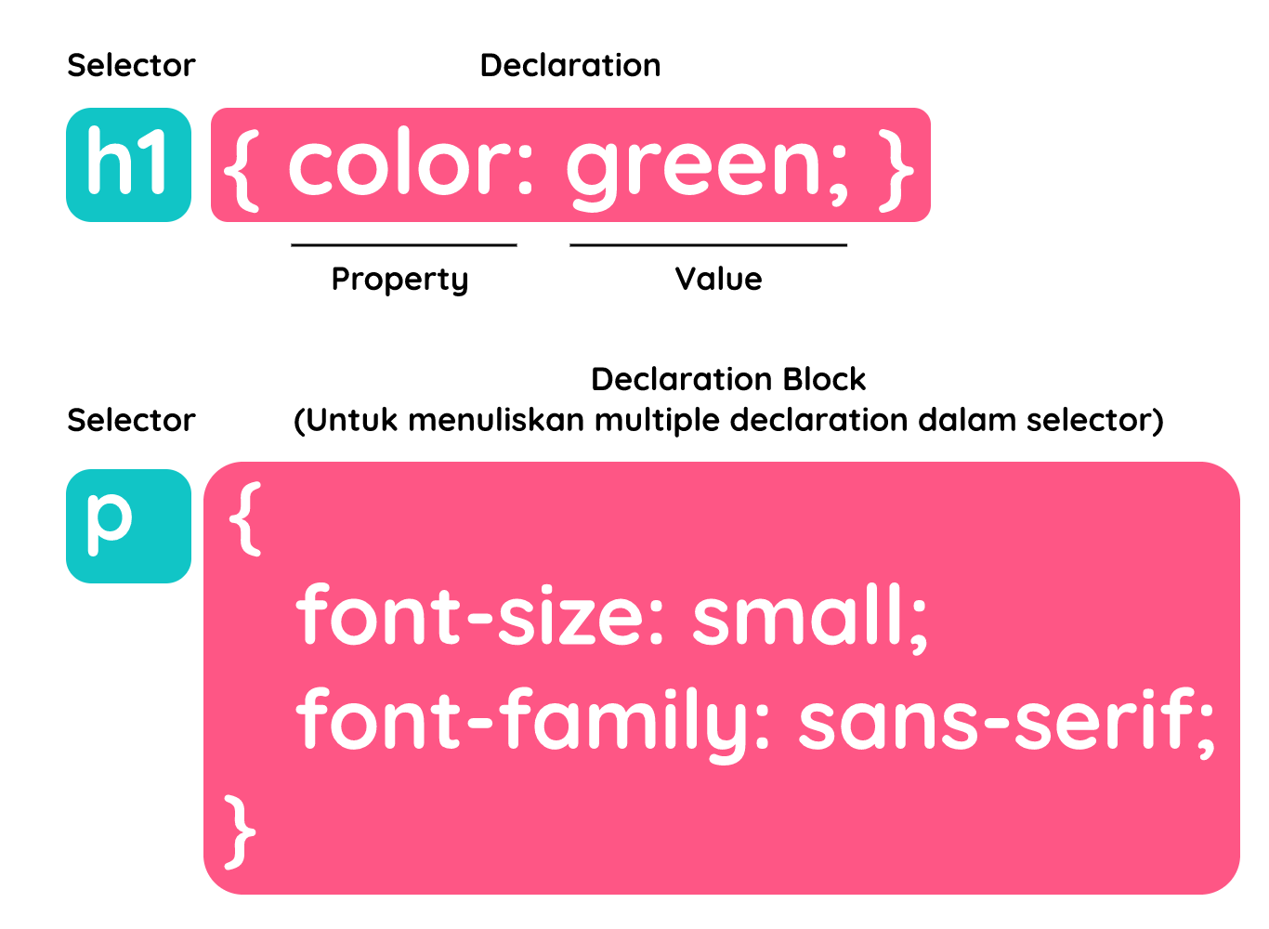
Menetapkan Styling
Sebuah style sheet dibuat terdiri dari satu atau lebih aturan styling (biasa disebut dengan rules atau rule-sets)
Dalam penggunaan CSS, terdapat dua bagian dalam sebuah rule, pertama adalah Selector dan kedua Declaration.
Contoh Penerapan Rule CSS

Slide 15
Selector
Selector ini dipanggil melalui tipe elemennya, dan ini merupakan teknik dasar dari pemanggilan selector.
Properti (property) dan nilai (value) yang terdapat pada declaration/declaration block akan diterapkan pada seluruh elemen <h1>

Slide 16
Declaration
Bagian deklarasi terdiri dari pasangan properti dengan nilainya. Kita bisa menetapkan lebih dari satu deklarasi pada satu rule.
Setiap deklarasinya harus diakhiri dengan semicolon (;) sebagai tanda diakhirinya sebuah deklarasi

Slide 17
Melampirkan CSS
Terdapat tiga cara untuk menerapkan styling pada elemen HTML:
External Style Sheet
Embedded Style Sheet
Inline Style Sheet

Slide 18
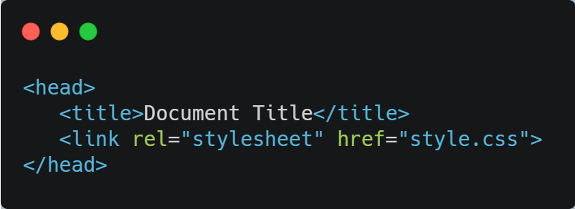
External Style Sheet
External Style Sheet merupakan berkas terpisah yang di dalamnya hanya terdapat sebuah rules. Berkas ini harus berekstensi .css, dan berkas ini nantinya dihubungkan pada dokumen HTML.

Slide 19
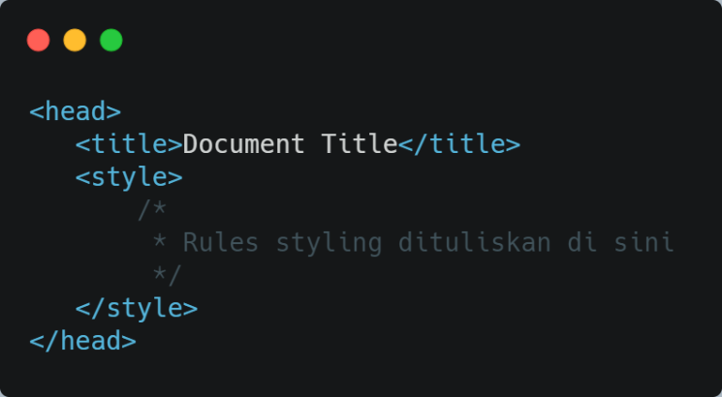
Embedded Style Sheet
Embedded Style Sheet merupakan kumpulan rules yang dituliskan dalam berkas HTML dengan menggunakan elemen <style></style>. Dengan begitu rules yang dituliskan hanya dapat dicakup oleh satu berkas HTML.

Slide 20
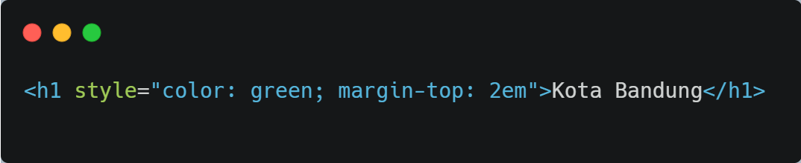
Inline Style
Inline Style merupakan styling yang diterapkan pada elemen HTML dengan menggunakan atribut style.
Untuk menambahkan styling properties lainnya (multiple properties), kita tuliskan dengan menggunakan semicolon (;) sebagai pemisah antar styling properties-nya.

Slide 21
#DemoTime!
DEMO DEMO DEMO DEMO DEMO
DEMO DEMO DEMO DEMO DEMO
Mari kita menerapkan rules pada berkas CSS dan melampirkannya pada berkas HTML pada proyek web portofolio kita!

Slide 22


Thank You
Apakah ada pertanyaan?
https://www.axarschool.com/
@axarschool
Edo Novanto
Fullstacks Engineer & AXAR Mentor

